Slide 1
Nibnu l-Ewropa
mal-Kunsilliera Lokali
Network ta’ kunsilliera lokali tal-UE li jaħdmu flimkien biex
jikkomunikaw dwar kwistjonijiet tal-UE
Nibnu l-Ewropa
mal-Kunsilliera Lokali

Slide 2
X’inhu
“Nibnu l-Ewropa mal-Kunsilliera Lokali”?
Nibnu l-Ewropa
mal-Kunsilliera Lokali

Slide 3
Il-proġett tal-UE “Nibnu l-Ewropa mal-Kunsilliera Lokali” hu msejjes fuq il-prinċipju li l-komunikazzjoni dwar l-UE hi r-responsabbiltà kondiviża tal-istituzzjonijiet tal-UE u tal-awtoritajiet tal-Istati Membri, u dan jinkludi u jibda mil-livell lokali.
X’inhu “Nibnu l-Ewropa mal-Kunsilliera Lokali”?
Nibnu l-Ewropa
mal-Kunsilliera Lokali

Slide 4
Aħna nħeġġu lill-awtoritajiet lokali ta’ kull daqs, speċjalment dawk ta’ daqs iżgħar (ta’ popolazzjonijiet li ma jaqbżux il-100 000) u dawk li ma tantx ikunu fil-mira ta’ attivitajiet ta’ outreach dwar l-UE, biex japplikaw u jsiru membri.
Min jista’ jingħaqad
fil-proġett??
Nibnu l-Ewropa
mal-Kunsilliera Lokali

Slide 5
Kif tingħaqad man-network: il-proċess ta’ reġistrazzjoni
Nibnu l-Ewropa
mal-Kunsilliera Lokali

Slide 6
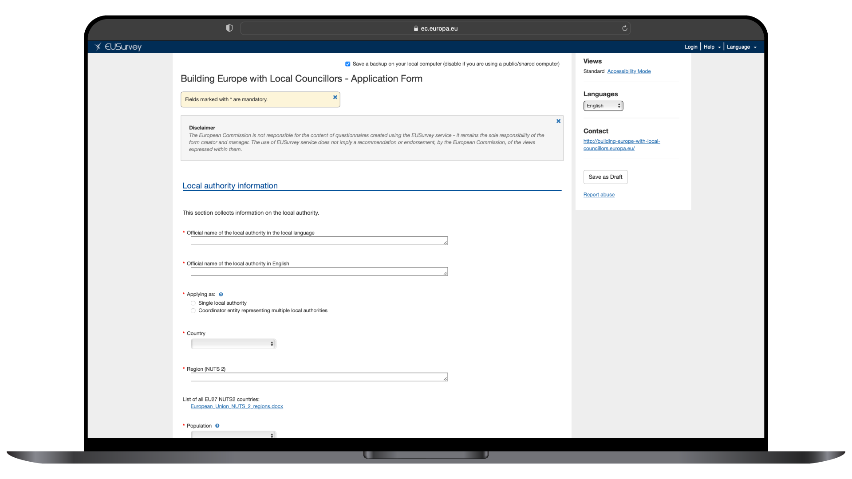
Biex tapplika, l-awtorità lokali jeħtieġ li timla applikazzjoni fejn tindika isem il-kunsillier lokali nnominat biex isir membru tan-network.
Kif tingħaqad man-network -
il-proċess ta’ reġistrazzjoni
Nibnu l-Ewropa
mal-Kunsilliera Lokali

Slide 7
To apply, the local authority needs to fill in an application form indicating the name of the local councillor designated to become a network member.
How to join the network – the registration process
Building Europe with
Local Councillors

Slide 8
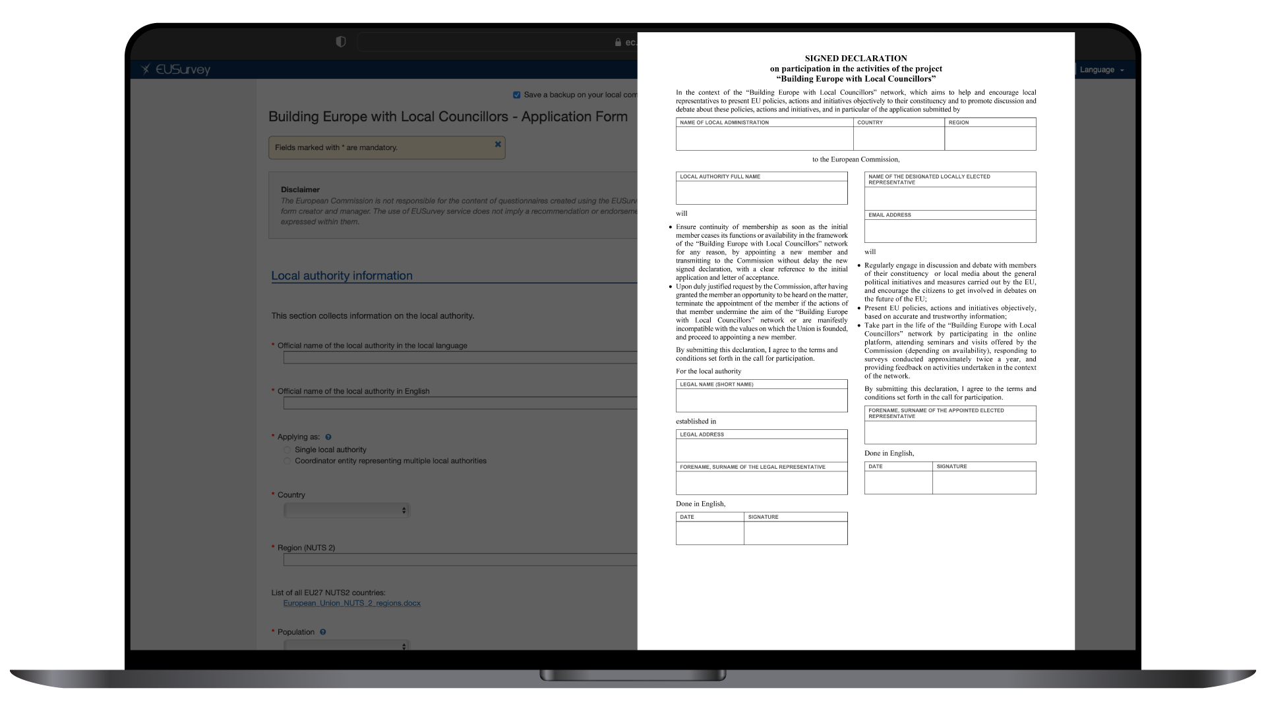
L-applikazzjoni online hi akkumpanjata minn dikjarazzjoni ffirmata li tesprimi l-interess u l-impenn tal-firmatarji biex jikkomunikaw dwar l-Ewropa fil-prattika. Id-dikjarazzjoni jeħtieġ li tkun iffirmata mir-rappreżentant legali tal-awtorità lokali, u mill-kunsillier lokali nnominat.
Kif tingħaqad man-network -
il-proċess ta’ reġistrazzjon
Nibnu l-Ewropa
mal-Kunsilliera Lokali

Slide 9
The online application form is accompanied by a signed declaration which expresses the interest and commitment of the signatories in communicating Europe on the ground. This declaration needs to be signed by both the local authority’s legal representative, and the designated local councillor.
How to join the network – the registration process
Building Europe with
Local Councillors

Slide 10
L-awtorità lokali sieħba tal-Kummissjoni fil-komunikazzjoni dwar l-Ewropa fil-prattika
Rappreżentant elett lokalment maħtur mill-awtorità lokali membru tan-network
“Nibnu l-Ewropa mal-Kunsilliera Lokali”
Kif se jaħdem in-network
Nibnu l-Ewropa
mal-Kunsilliera Lokali

Slide 11
5 benefiċċji ewlenin
meta tipparteċipa f’dan in-network
Nibnu l-Ewropa
mal-Kunsilliera Lokali

Slide 12
5 benefiċċji ewlenin
li wieħed jipparteċipa f’dan in-network?
Aċċess privileġġjat għal sorsi ta’ komunikazzjoni tal-UE uffiċjali fil-lingwi nazzjonali, materjal ta’ komunikazzjoni, seminars online u offline u forom oħra ta’ informazzjoni li jippermettu
l-involviment tal-membri maċ-ċittadini dwar kwistjonijiet tal-UE.
Aċċess għal żjarat ta’ prijorità fiċ-Ċentru tal-Viżitaturi
tal-Kummissjoni Ewropea fi Brussell, b’mod fiżiku jew b’mod diġitali, u fejn possibbli organizzati fil-lingwa tagħhom.
Aċċess għal network vivaċi ta’ pari permezz ta’ pjattaforma online ddedikata ma’ parteċipanti oħra tan-network.
Viżibbiltà fil-livell tal-UE tal-attivitajiet tal-membri mwettqa
fil-kuntest tan-network.
Aċċess privileġġjat għal diversi networks ta’ sensibilizzazzjoni tal-UE, inklużi aktar minn 420 ċentru EUROPE DIRECT preżenti
fir-reġjuni kważi kollha tal-UE.
Nibnu l-Ewropa
mal-Kunsilliera Lokali

Slide 13
Stħarriġ speċifiku
Nibnu l-Ewropa
mal-Kunsilliera Lokali

Slide 14
Meta tirrispondi l-istħarriġ speċifiku jkollok iċ-ċans tipprovdi t-temi li huma l-aktar rilevanti fil-komunikazzjoni tiegħek mal-kostitwenza tiegħek.
Wara li tkun ħadt sehem fl-istħarriġ tal-UE, ikollok iċ-ċans
- tirċievi tagħrif relevanti marbut mal-UE
- tipparteċipa f’seminars online
- tipparteċipa fi żjarat bil-lingwa tiegħek f’istituzzjonijiet tal-UE
URL għall-istħarriġ speċifiku: https://ec.europa.eu/eusurvey/runner/BELC-specific-survey
Stħarriġ Speċifiku
Nibnu l-Ewropa
mal-Kunsilliera Lokali

Slide 15
Sħubija mal-Kumitat tar-Reġjuni
Nibnu l-Ewropa
mal-Kunsilliera Lokali

Slide 16
Sħubija mal-Kumitat
tar-Reġjuni
In-network “Nibnu l-Ewropa mal-Kunsilliera Lokali” jibbenefika minn koordinazzjoni
mill-qrib man-Network Ewropew ta’ Kunsilliera Reġjonali u Lokali tal-UE tal-Kumitat
tar-Reġjuni tal-UE.
In-Network Ewropew ta’ Kunsilliera Reġjonali u Lokali tal-UE, stabbilit mill-Kumitat
tar-Reġjuni (KtR) fl-2021 jikkondividi wħud mill- tan-network tagħna, bħal li jiżdied
l-għarfien dwar il-policies tal-UE fost il-kunsilliera lokali u l-appoġġ għall-attivitajiet tagħhom marbutamal-UE.
Filwaqt li n-network tagħna hu ffukat prinċipalment fuq il-komunikazzjoni maċ-ċittadini,
in-network tal-Kumitat tar-Reġjuni għandu l-għan li joħloq rabtiet mal-ħidma tal-membri tal-Kumitat tar-Reġjuni.
Inti tista’ ssir membru taż-żewġ networks!
Nibnu l-Ewropa
mal-Kunsilliera Lokali

Slide 17
X’inhu mistenni
mill-membri tan-network?
Nibnu l-Ewropa
mal-Kunsilliera Lokali

Slide 18
X’inhu mistenni
mill-membri tan-network?
Jipparteċipaw f’dibattitu mal-membri tal-konstitwenza tagħhom u
mal-media lokali dwar l-inizjattivi politiċi u l-miżuri ġenerali mwettqa
mill-UE.
Jippreżentaw policies, azzjonijiet u inizjattivi tal-UE b’mod oġġettiv,
ibbażati fuq informazzjoni eżatta u affidabbli.
Jieħdu sehem fil-ħajja tan-network, inkluż pereżempju billi jwieġbu għal stħarriġ bejn wieħed u ieħor darbtejn fis-sena.
Nibnu l-Ewropa
mal-Kunsilliera Lokali

Slide 19
Is-sħubija fin-network x’inhu l-pass li jmiss?
Nibnu l-Ewropa
mal-Kunsilliera Lokali

Slide 20
Is-sħubija fin-network
x’inhu l-pass li jmiss?
Ladarba awtorità lokali u l-kunsilliera nnominati tagħha jiġu aċċettati bħala sieħeb u membru tal-proġett, huma se:
jirċievu materjali għall-viżibbiltà biex jippubbliċizzaw il-parteċipazzjoni tagħhom
fil-proġett, inkluż ċertifikat li jista’ jiġi pprintjat għall-membru, pjanċa tal-metall u strixxun roll-up
li l-awtorità lokali tista’ teżibixxi f’postijiet miftuħa għall-pubbliku
jiġu elenkati fuq il-website pubblika bħala membri tal-proġett
jingħataw aċċess għal pjattaforma ta’ informazzjoni online
jibdew jirċievu materjal u aġġornamenti dwar
l-attivitajiet tal-proġett permezz ta’ email
Barra minn hekk, il-kunsillieri lokali se jirċievu stħarriġ ta’ integrazzjoni fin-network dwar l-interessi u l-ħtiġijiet ta’ informazzjoni tagħhom. Se jiġu mistiedna wkoll għal laqgħat ta’ informazzjoni online u offline marbuta mas-suġġett ta’ interess u
l-ħtiġijiet ta’ informazzjoni tagħhom.
Nibnu l-Ewropa
mal-Kunsilliera Lokali

Slide 21
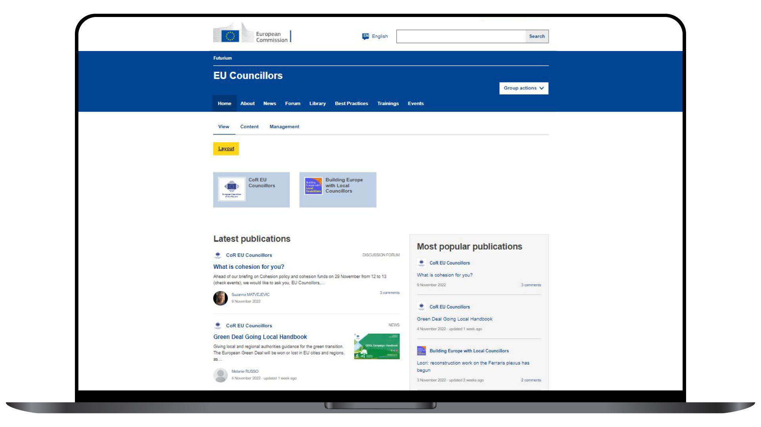
Il-pjattaforma ta’ komunikazzjoni online għall-membri ta’ Nibnu l-Ewropa mal-Kunsilliera Lokali hi ospitata fuq il-pjattaforma Futurium tal-Kummissjoni Ewropea (https://futurium.ec.europa.eu/en?language=mt).
Jeħtieġ li l-membri jirreġistraw fuq EU login biex jingħataw aċċess għall-pjattaforma.
Is-sħubija fin-network
x’inhu l-pass li jmiss?
Nibnu l-Ewropa
mal-Kunsilliera Lokali

Slide 22
The online communication platform for the members of Building Europe with Local Councillors is hosted on the European Commission Futurium platform (https://futurium.ec.europa.eu).
Members will need to register to EU login to receive access to the platform.
Joining the network
what happens next?
Building Europe with
Local Councillors

Slide 23
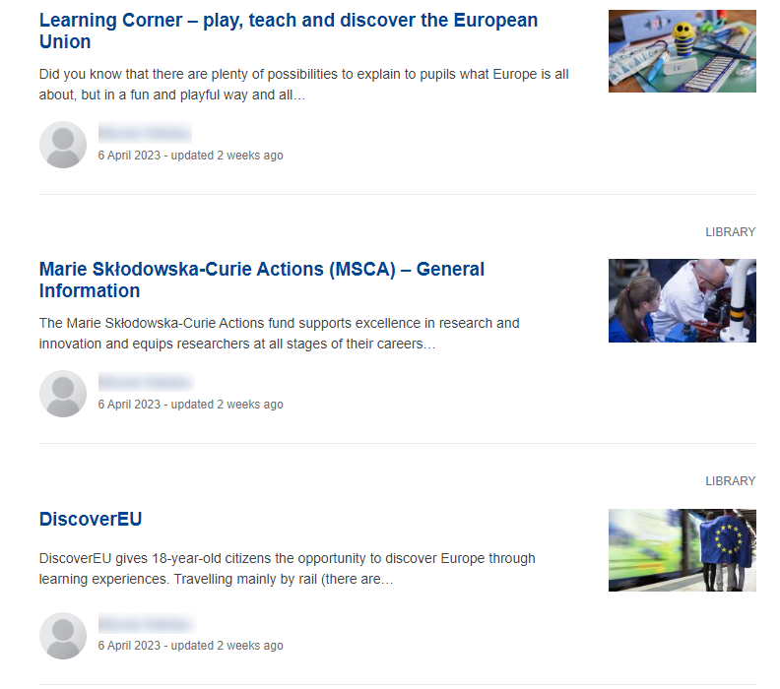
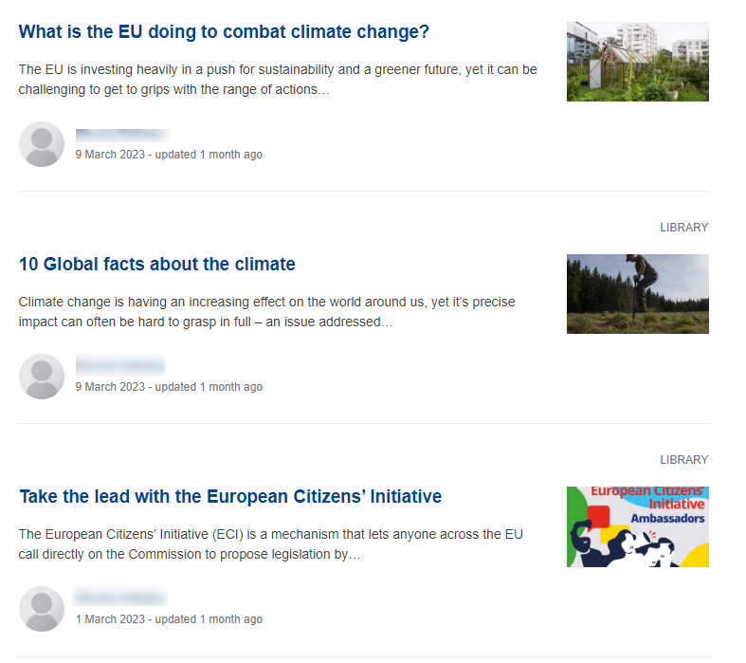
Il-pjattaforma ta’ komunikazzjoni online għall-membri
Nibnu l-Ewropa mal-grupp tal-Kunsilliera Lokali
Nibnu l-Ewropa
mal-Kunsilliera Lokali

Slide 24
“Nibnu l-Ewropa
mal-Kunsilliera Lokali”
sit web tal-proġett
X’kontenut hu disponibbli fuq il-pjattaforma?
Informazzjoni li tikkorrispondi mas-suġġetti ta’ interess u l-ħtiġijiet ta’ informazzjoni espressi mill-membri fl-istħarriġ ta’ integrazzjoni fin-network
Forum ta’ diskussjoni għat-tagħlim bejn il-pari fost il-membri u l-kondiviżjoni tal-esperjenzi
Kalendarju tal-avvenimenti offline u online
Materjal ta’ informazzjoni magħżul
Grupp konġunt mal-membri tan-network ta’ Kunsilliera Lokali u Reġjonali tal-Kumitat tar-Reġjuni
Nibnu l-Ewropa
mal-Kunsilliera Lokali

Slide 25
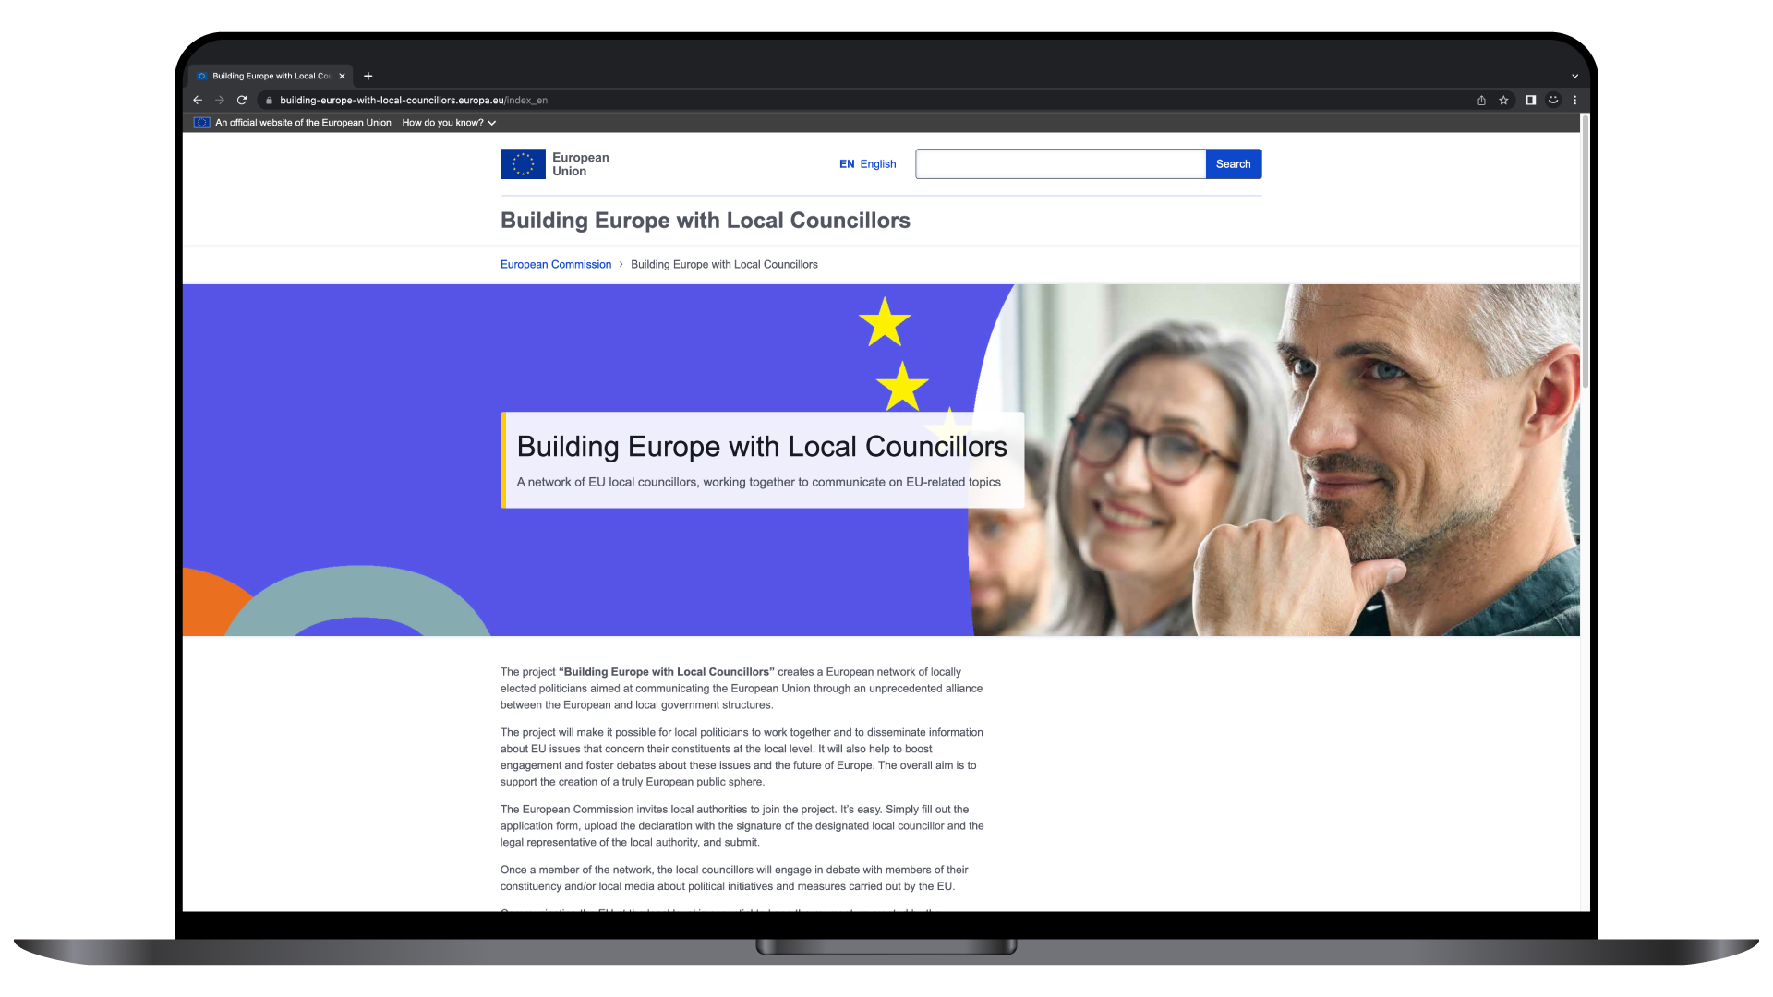
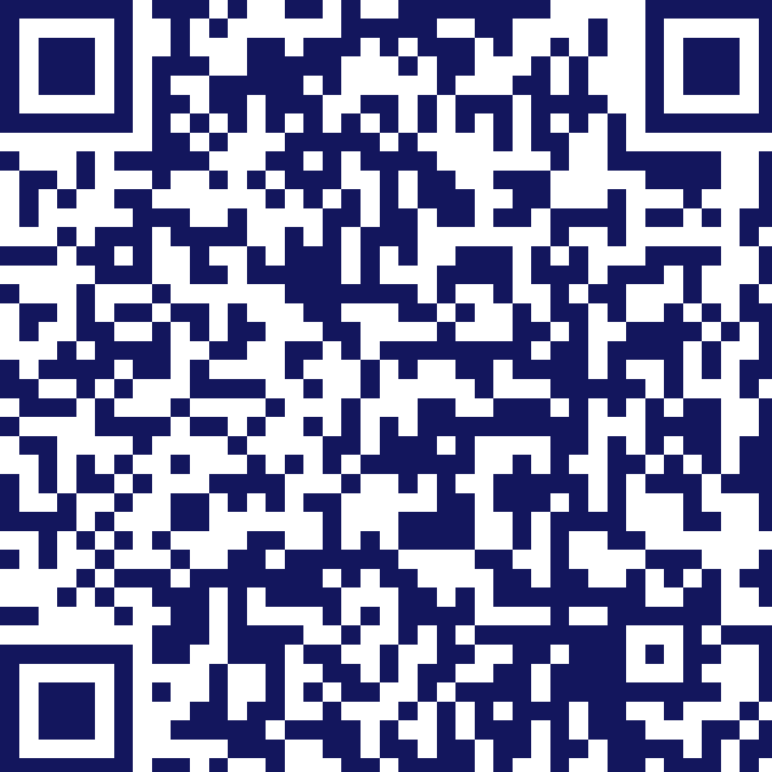
building-europe-with-local-councillors.europa.eu
Ir-rwol ta’
Netcompany-Intrasoft
t
Nibnu l-Ewropa
mal-Kunsilliera Lokali

Slide 26


Grazzi!
Nibnu l-Ewropa mal-Kunsilliera Lokali
Network ta’ kunsilliera lokali tal-UE li jaħdmu flimkien biex jikkomunikaw dwar kwistjonijiet tal-UE
Kuntatt: info@eu-councillors.eu

